Slide 1
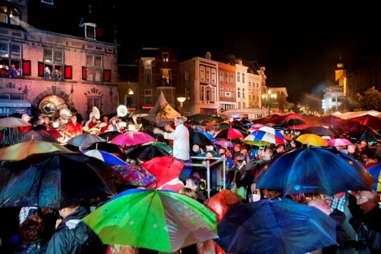
P3 Lessen Vrijetijd
Les 1 Intro LA en gebied verkennen
Les 2 Inrichting en slecht weer plan
Les 3 Social media, pers, Customer Journey & Evenementorganisatie

Slide 2
Planning
Week 6: Calamiteitenplan
Week 7: Excursie
Week 8: Herhalingsles
Week 9: Kennistoets en afronding periode
Week 10: Geen lessen/ excursie
Week 1: Intro LA1 en wijk in
Week 2: Calamiteiten (plan)
Week 3: Customer journey
Social media en pers + Evenementenorganisatie
Week 4: Presentatie wijk
Week 5: Sociale context / community en
Vergunningen en verzekeringen

Slide 3
Presentatie social media en pers
+ Customer journey

Slide 4
Leerdoel
Aan het eind van deze les kun je:
Je uitleggen waarom je als vrijetijdsmanager verstand moet hebben van social media en pers
Geschikte kanalen kiezen voor jullie evenement
Geschikte momenten bepalen voor jullie doelgroep
Goede voorbeelden van social media gebruik en inzet van pers aangeven

Slide 5
Lesopbouw
Wat is het?
Nut en noodzaak
In de aanloop naar een evenement
Social media
Voorbeelden

Slide 6
Social media & pers
Soms is een event pas geslaagd als je ermee in de media komt.
Kopen
Word-of-mouth
Notes:
Mond tot mond reclame

Slide 7
In de aanloop naar een evenement
Print media
Radio
Tv
Krant

Slide 8
In de aanloop naar een evenement, social media
Website
Registratiemodule
Informatie
Buzz creëren
Interactie met doelgroep
Foto`s, video`s delen
Twitter
Hashtag
Notes:
Twitter: max 140 tekens, korte boodschap. Community voeden: community manager
Hashtag: kort, afkortingen
Herkenbaar, je netwerk ontdekt je evenement
Logisch. Misschien gebruiken mensen al een hashtag voor je evenement. Community manager bepaald.
Uniek, gebruikt iemand je hashtag al?
Duurzaam, uniek maken door jaartal bijv maar bevordert de duurzaamheid niet. Doelgroep communiceert hele jaar hopelijk
Spontane, authentiek, echte berichten.
Live twitteren, twitterwall. Nadeel open en bloot ieders mening. Geen censuur. Beantwoord ze correct en speel er op in.

Slide 9
In de aanloop naar een evenement, social media
Linkedin
Facebook
Pinterest
Instagram
Snapchat
Etc.
Update | Gepland op | Statistiek | Evt. opmerkingen
Notes:
Linkedin: zakelijk. Ook advertenties b2b geschikt.
Facebook: plannen, zorg voor overzicht in bijv. excel. Statistieken kun je bekijken. Datum van een evenement op facebook aanpassen voor het einde van het evenement, automatisch op gaan voor volgend evenement.
Pinterest, snapchat, instagram: heel visueel

Slide 11
In de aanloop naar een evenement, social media
Youtube
Livestreaming
Google
Analytics
SEA
SEO
Notes:
Youtube: steeds meer advertenties. Product instructies. Vlogs. Betaald worden om te testen
Livestreaming: ook als je er niet bij bent, het evenement beleven. Virtueel meebeleven. Doelgroep verspreid, organisatorisch onmogelijk ze bij elkaar te krijgen. Zelf interactie is mogelijk, vragen laten stellen. Organisatoren van internationaal congres paniek, vliegtuig neerstortte met de Poolse president + vulkaan uitbarsting Ijsland, hele evenement virtueel gemaakt.
Google: Analytics: hou vaak je website bezocht, hoe lang, waar vandaan, hoe lang. 3 min. Is al heel lang. Bounce: direct verlaten
Search engine advertising. Google adwords
Search engine optimalization: goed vindbaar maken voor google

Slide 12
Voorbeelden
https://www.youtube.com/watch?v=pqHWAE8GDEk
http://www.marketingfacts.nl/berichten/de-6-beste-eventmarketing-voorbeelden-van-europa

Slide 13
Voorbeelden
Notes:
Inhakers

Slide 14
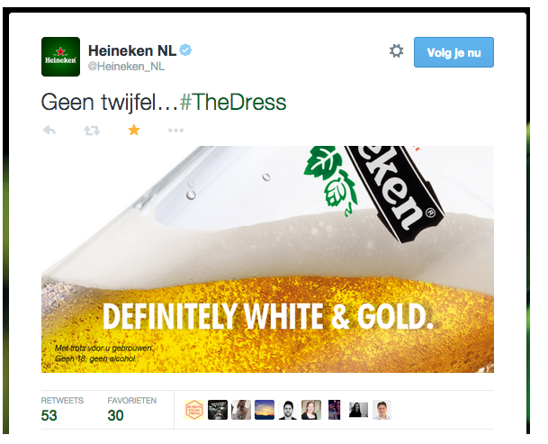
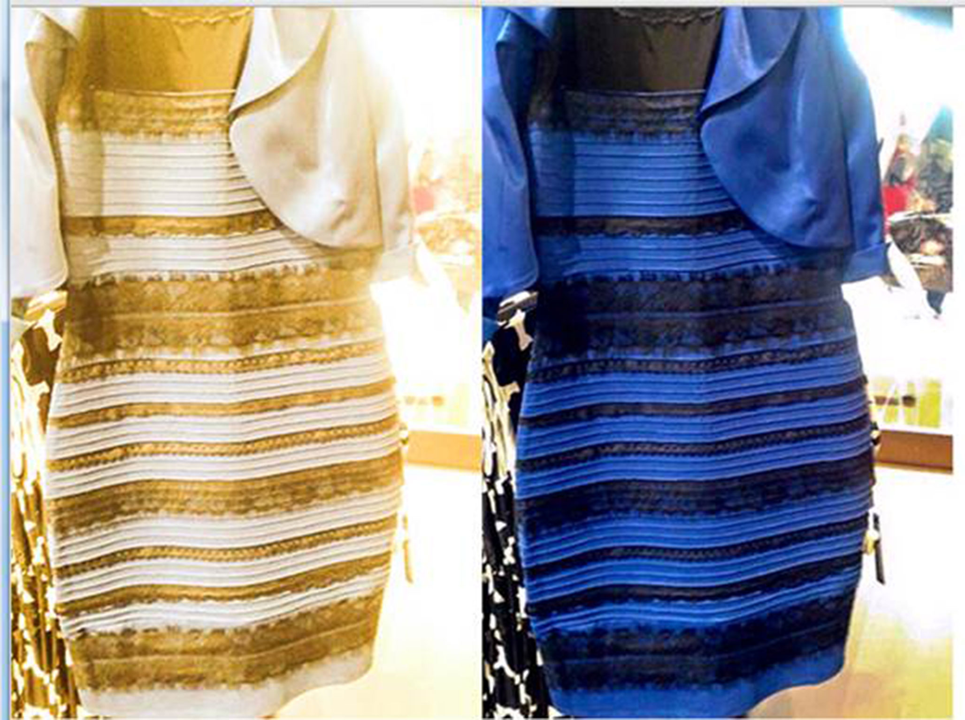
Voorbeelden

Slide 15
Do`s en don`ts
+ Creatief
+ Relevant
+ Grappig
+ Interactie met je publiek
- Oproepen tot spam, delen
- Copycat zijn
- Onderschatten van je doelgroep
Notes:
Facebook nog steeds illegaal om like en winacties te doen

Slide 16
Pers
Persbericht
Actueel, afwijkend, vernieuwend, groots, impact, betrouwbaar, autoriteit
Rechtstreeks in de mail, niet in de bijlage
Niet in de onderwerpregel persbericht
CC BCC
Advertorial
Lokale kranten, tijdschriften, plaatselijke suffertje
Notes:
Fijn als je pers kunt betrekken. Verwacht je problemen of ga je vertrouwelijke info delen dan liever niet.
Uitnodigen verschillende pers of bloggers, breder speelveld. Selectieve aanpak bepaalde journalisten een primeur geven. Journalisten werken met strakke deadlines dus maak het ze makkelijk. Persbericht schrijven
Advertorial: betaalde reclameboodschap vermomd als gewoon artikel, volledige controle over boodschap

Slide 17
Leerdoel
Aan het eind van deze les kun je:
Je uitleggen waarom je als vrijetijdsmanager verstand moet hebben van social media en pers
Geschikte kanalen kiezen voor jullie evenement
Geschikte momenten bepalen voor jullie doelgroep
Goede voorbeelden van social media gebruik en inzet van pers aangeven

Slide 18
Customer Journey
Customer Journey:
De ‘reis’ die de bezoeker maakt begint al lang voor dat hij het evenementen terrein betreedt. Dit is zeker het geval bij evenementen die al vaker gegeven zijn. Hier begint het met de ervaringen, bijvoorbeeld van eerdere bezoekers (NB Persoonlijke Context)
Voorbeeld 1
https://www.makerstreet.nl/dt_portfolios/rai-customer-journey-excellence/
Voorbeeld 2 (doorskippen naar sheet 15)
https://www.slideshare.net/HolgerFriesz/the-customer-journey-in-the-event-industry-focus-on-delegates-and-exhibitors

Slide 19
Customer Journey
Opdracht:
Maak de Customer Journey van jouw activiteit

Slide 20
Theorie: ‘Zo organiseer je een event’ van Roel Grit
‘Het organiseren van een evenement is een enorme uitdaging. Aan het organiseren kun je veel plezier beleven en het geeft ook voldoening als het event een succes is en iedereen tevreden is.’
Jaarlijks zeer veel uiteenlopende evenementen georganiseerd,
Verschillende redenen: commercieel doel, op de voorgrond willen plaatsen, organisatie levend willen houden of cultuur en kennis te verspreiden.
Soorten events: indelen in doel, winstoogmerk, interne of externe opdrachtgever, besloten of een publieksevenement en naar grootte. (blz 9)
Jij als organisator
Welke competenties heb je nodig als eventorganisator?
Ben jij competent genoeg als eventorganisator?
Inkijkexemplaar!
https://www.managementboek.nl/code/inkijkexemplaar/9789001868796/zo-organiseer-je-een-event-roel-grit.pdf
Zoeken en bewaren in mapje om door te lezen voor je opdracht.

Slide 21
Theorie: ‘Zo organiseer je een event’ van Roel Grit
Wie zijn de betrokkenen?
Stakeholders: persoon, bedrijf of een groep mensen die direct en indirect betrokken zijn bij je evenement.

Slide 22
Waarover ga je een event organiseren?
Je bepaalt zelf het onderwerp,
Een opdrachtgever bepaalt het onderwerp,
Je docent bepaalt het onderwerp,
Een event organiseren in je werk
Een echt event organiseren of eerst oefenen?

Slide 23
Theorie uitleg Stap 1 uit: zo organiseer je een Event, Roel Grit
Door verslag te maken adhv Stap 1 uit: Zo organiseer je een event, Roel Grit.
Stap 1: Formuleer je idee
Je formuleert je idee en zorgt dat je duidelijk beeld krijgt voor wie je een evenement wilt organiseren
Deze stap is afgerond als je een voorlopige begroting en een programma hebt opgesteld
Waarin hoofdlijnen zijn vastgelegd
Wat, wie, welk tijdstip en welke plaats organiseren.

Slide 24
Stap 1: formuleer je idee
Wat is de aanleiding voor de organisatie van je evenement?
Wie gaat het organiseren?
Wie is je doelgroep (en)?
Wat wil je bereiken?
Wat is je thema?
Welke uitstraling moet je evenement hebben?
Wat voor een soort evenement ga je organiseren?
(blz 19 – 30 doornemen)_

Slide 25
Werken aan LA
Einde van de les, per groep een update van de progressie!
Let op! Deze week (vrijdag) af!
Minimale vereisten (beoordelingsdoc)

